Slide 1
e
i
F
?
i
s
h

Slide 2
g
i
E
?
g
g

Slide 3
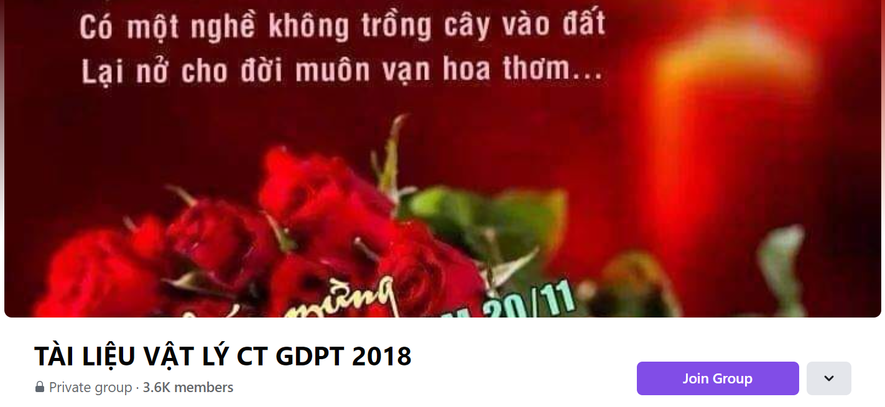
SƯU TẦM: ĐOÀN VĂN DOANH, NAM TRỰC, NAM ĐỊNH
LINK NHÓM DÀNH CHO GV BỘ MÔN VẬT LÝ TRAO ĐỔI TÀI LIỆU VÀ CHUYÊN MÔN CT 2018
https://www.facebook.com/groups/299257004355186

